Slide 1
Náhlé příhody břišní
Klinika úrazové chirurgie

Slide 2
Definice
= Náhlé příhody břišní (NPB) jsou onemocnění břicha, která se vyznačují náhlým vznikem často z plného zdraví, rychlým průběhem a v případě neléčení vedou k závažným komplikacím včetně ohrožení života nemocného.
tzv. „akutní břicho“

Slide 3
Zvláštní skupina onemocnění – pro život nemocného velmi nebezpečná
Příznaky
  Bouřlivé: vedou nemocného včas k lékaři a lékaře ke správné diagnóze
  Nenápadné: odchylně od obvyklého průběhu, nemocný je podceňuje a lékař se může snadno zmýlit!

Slide 4
Vyšetření
Systematické
Pečlivé
Rychlé

Slide 5
Anamneza
Až 60% výtěžnost
doba vzniku obtíží
vznikly náhle, prudce nebo se vyvíjely postupně, pomalu (ileus) ?
podobné onemocnění již nemocný měl ?
onemocnění nepředcházel úraz ?
užíval nemocný léky zastírající příznaky NPB
souvislosti s jídlem ?
předchozí operace, jiná onemocnění, poruchy menstruace

Slide 6
Anamneza
Bolest
  Typ bolesti
    Viscerální (orgánová)
    Somatická (dráždění peritonea)
  Charakter bolesti
    kolikovitá
    trvalá
  Irradiace bolesti
Nausea, zvracení
Zástava plynů, stolice x průjem
Obtíže při močení

Slide 7
Celkové vyšetření
věk a celkový vzhled nemocného
poloha a chování nemocného
tep, teplota, dýchání, tlak krevní
nález na plicích a srdci (možnost záměny NPB s onemocněním interním)

Slide 8
Vyšetření místní - břicha
Poloha nemocného : vleže na zádech, podložení hlavy a flektované DKK v kyčli a kolenou
Technika vyšetření břicha (tzv. pět P):
pohledem
pohmatem
poklepem
poslechem
per rectum (per vaginam)

Slide 9
1. Pohled
  úroveň břicha
  průběh dechové vlny
  místo nejčastějších kýl (viditelné uskřinutí)
  rozšířené žíly (caput Medusae)
  pooperační jizvy (častá příčina ileu)
  ztužování kliček střevních (u hubených)

Slide 10
2. Pohmat
  povrchová a hluboká palpace
  svalové stažení
  rezistence (bolestivost, pohyblivost, ohraničení, kožní kryt)
  kýlní branky
  příznak Blumbergův a Rowsingův (dekomprese vyvolá bolestivou odezvu).

Slide 11
3. Poklep
  poklepové ztemnění (výpotek, parench. orgán)
  vysoký bubínkový poklep (distenze orgánů)
  poklepovou bolestivost
- břišní Pléniesův příznak
- bederní Tappotement

Slide 12
4. Poslech
  nejvíce opomíjené vyšetření
  škroukání (rytmicky ustává a znovu se objevuje - překážka pasáže)
  vysoké zvučné tóny "padající kapky"
  kovové zvuky (dilatace střeva plynem)
  ticho (pokročilá zánětlivá NPB či paralytický ileus)

Slide 13
5. Per rectum
  ukazovákem ruky s rukavicí s vazelínou
  ampula rektální, prostata, cervix uteri
  Douglasův prostor
    nejníže položené místo peritoneální dutiny hromadění výpotku
  Stolice
    Krev – krvácení z dolních úseků GIT
    Dehtovitá stolice – krvácení horních úseků GIT
    Acholická stolice – obstrukce žlučových cest

Slide 14
Laboratorní vyšetření
Hematologické – KO, koagulace
Biochemické – ionty, urea, kreatinin, gly, JT, AMS/U, CK, CK-MB, troponin
Moč

Slide 15
Paraklinická vyšetření
Rtg
  prostý
  s kontrastem
Sonografie
CT
Endoskopické metody

Slide 16
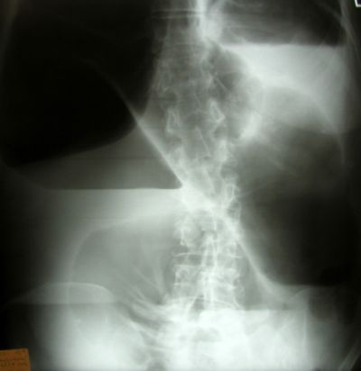
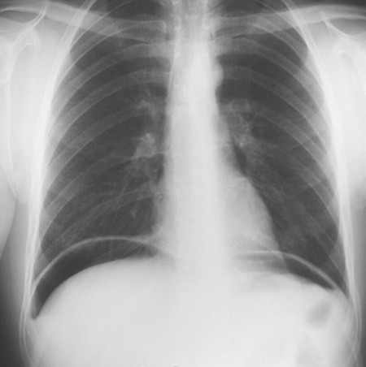
RTG- prostý snímek břicha :
hladinky
v kličkách střevních
vzduch
v břišní dutině
stíny kontrastních
konkrementů
RTG plic

Slide 17
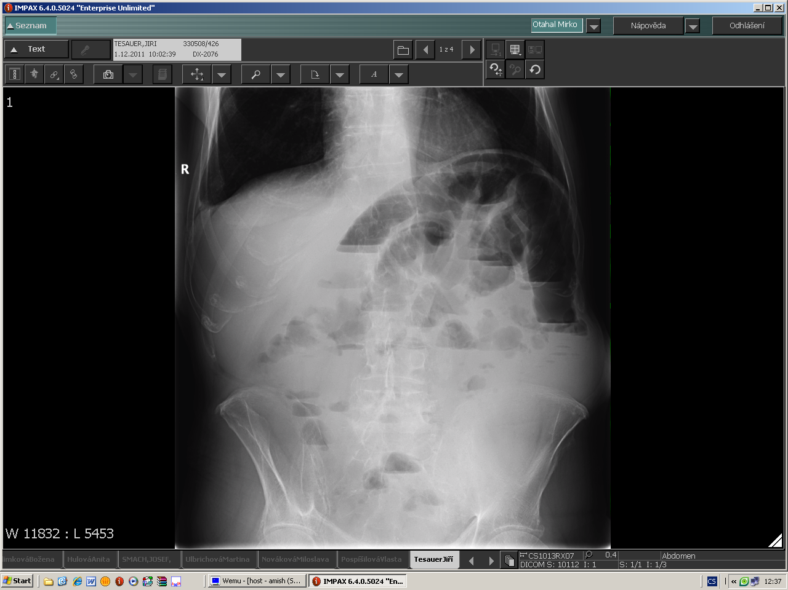

Slide 18
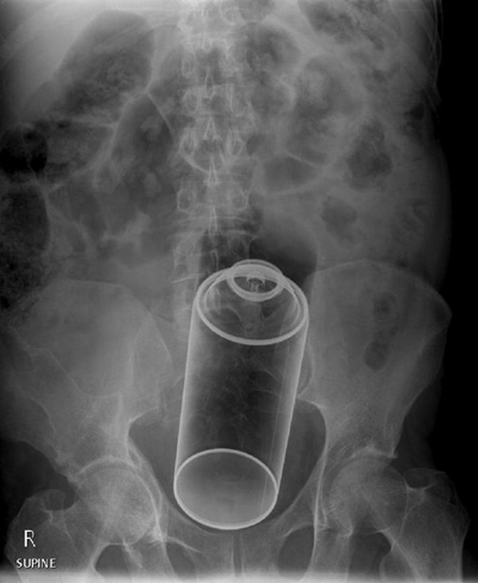
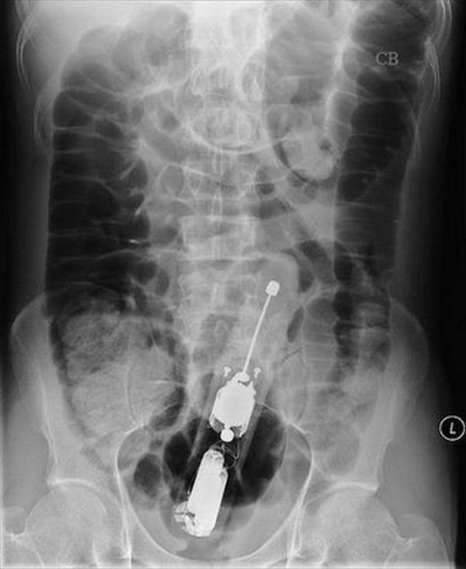

Slide 19
Ultrazvukové vyšetření
  přítomnost tekutiny (krev, zánětlivý výpotek, ascites)
  solidní útvary (kameny, infiltráty, tumory, abscesy, cysty)
  dilatace orgánů (ledviny, žlučník, střevo, měchýř)
  zánětlivé ztluštění stěny orgánů (cholecystitis, appendicitis, diverticulitis, M. Crohn)
  postižení parenchymových orgánů
  trombóza velkých cév (mesenteriky, porta).

Slide 20
Endoskopické metody:
- Gastrofibroskopie
- Rectoskopie a sigmoideoskopie
- Kolonoskopie
- ERCP
Gynekologické vyšetření
Interní vyšetření

Slide 21
Dělení
NPB neúrazové
  1. zánětlivé (ohraničené, přechod na okolí, difůzní)
  2. ileózní (mechanický, neurogenní, cévní)
  3. krvácení do zažívacího traktu
NPB úrazové
  1. syndrom poúrazové peritonitidy
  2. syndrom poúrazového hemoperitonea
  3. syndrom smíšený (krvácení do břišní dutiny a perforační peritonitis)

Slide 22
1. Zánětlivé NPB
    Lokalizované na orgán - na začátku onemocnění
        cholecystitis, cholangoitis
        appendicitis
        diverticulitis
        pancreatitis…….
    Propagace do okolí = peritonitis circumscripta
    Difuzní peritonitis
    peritoneum = obrovská plocha pro prostup = intoxikace vnitřního prostředí = toxicko septický šok
    primární – hematogenní – málo, raritně
    sekundární - bakteriální – střevní perforace
    - per continuatem /ileus/
    - abakteriální – chemicko-toxická : žluč, moč, pankreatické štávy, krev

Slide 23
1. Zánětlivé NPB
stálá poloha nemocného
trvalá bolest
zvýšená teplota
urychlení tepu
stažení svalové stěny břišní
peristaltika snížená či vymizelá
bolestivost per rectum
pomocná vyšetření (zvýšená leukocytóza, CRP, nativní snímek bez hladin, může být pneumoperitoneum)

Slide 24
      2. Ileózní = neprůchodnost střevní
      Mechanický ileus
      1. střevní lumen – polyp, fekalom, cizí těleso
      2. střevní stěna – nádor, hematom, zápal, divertikl
      3. mimo střevo – hernie, adheze, intraabdominální nádor, volvulus
        Strangulační ileus = mechanická příčina + porucha cévního zásobení
        Invaginace - intususcepce
      Neurogenní ileus
      1. paralytický
      2. spastický
      Cévní ileus
      1. Embolie mesenterické tepny (ischemie střeva)
      2. Trombosa mesenterických žíl (infarzace střeva)

Slide 25
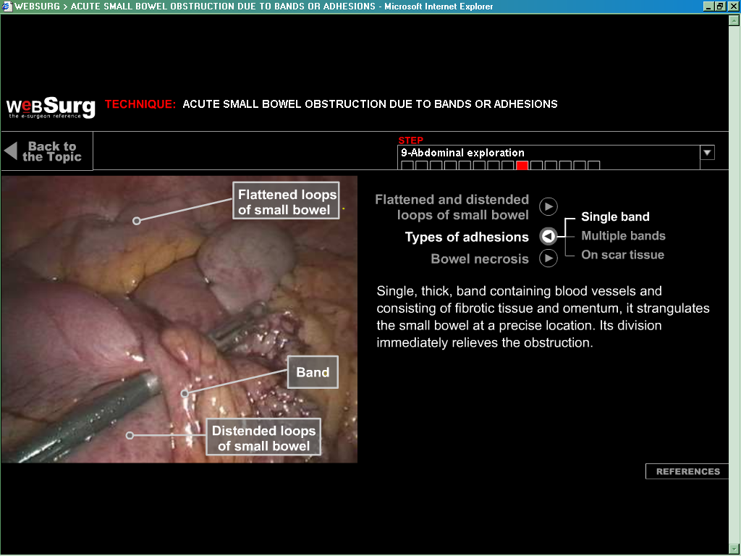
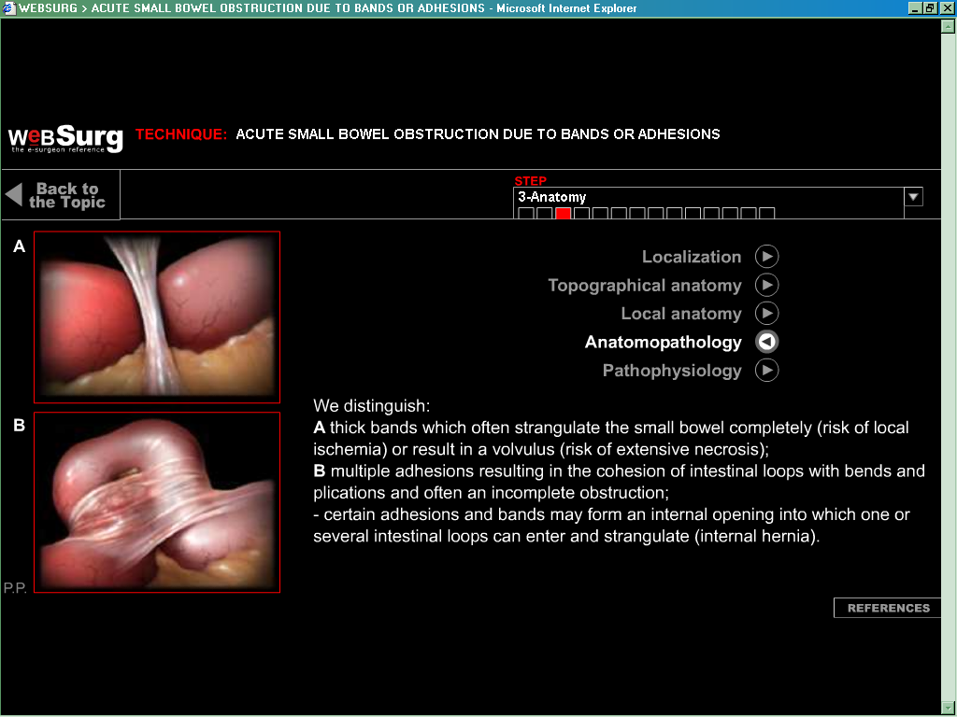
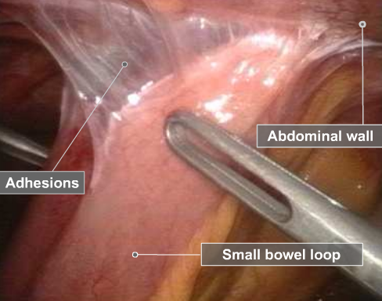
Srůsty

Slide 26
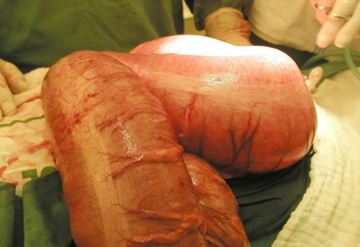
2. Ileosní NBP
neklid, neposednost, stálé změny polohy nemocného
kolikovité bolesti
normální teplota
vzedmuté, rozepnuté břicho
ztužování kliček střevních, synchronní se škroukáním a bolestí
pomocná vyšetření (leukocyty a CRP zprvu normální, nativ hladinky)

Slide 27
O obstrukční ileus jde nejspíše:
- jde-li o déletrvající zažívací obtíže před vznikem ileu
- nejsou-li bolesti příliš silné
- není-li zvracení počátečním příznakem, ale dostaví se později
- je-li déletrvající zácpa s příměsí krve nebo hlenu ve stolici
- je-li v břiše slyšitelná zesílená střevní peristaltika
-
O strangulační ileus jde nejspíše:
- jsou-li bolesti břicha od počátku příhody zvláště silné
- je-li již od počátku zvracení (reflexní)
- je-li pokles krevního tlaku a urychlený puls
- je-li bledost až cyanóza obličeje
O paralytický ileus jde nejspíše:
- při současné nebo předcházející renální či biliární kolice
- bezprostředně po operacích a porodech, po úrazech hlavy, páteře a břicha
- po intoxikaci (alimentární, drogové)
- je-li v břiše poslechové „mrtvé ticho“
- jsou-li puls, teplota a krevní tlak normální
- má-li nemocný jen slabší bolesti břicha, z distenze střeva
- v pokročilém stadiu difúzní peritonitidy

Slide 28
      3. Krvácení do GIT
  1. Horní část GIT ( jícen, žaludek, duodenum)
  zvracení- hematemesa, kávová sedlina
  stolice- melena
  2. Dolní část GIT (tlusté střevo, konečník)
  stolice – melena, enterrorhagie

Slide 29
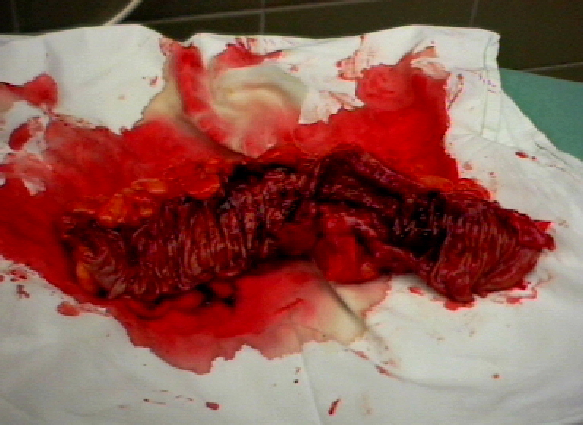
Karcinom sigmatu

Slide 30
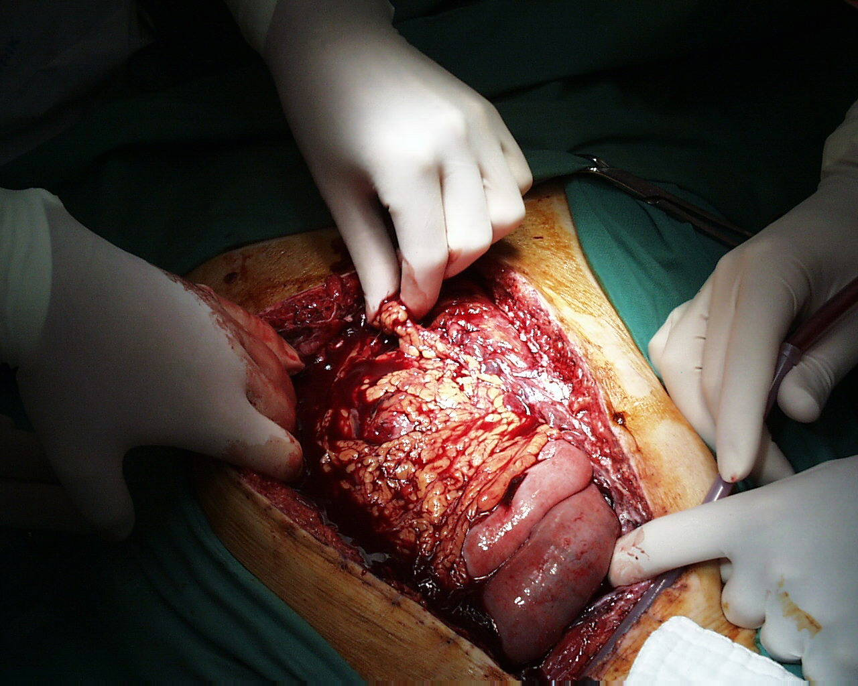
      II. Úrazové
Otevřené Zavřené
penetrující
nepenetrující
Poranění zažívací trubice
= sterkorální peritonitis
- perforační peritonitis mikrobiální
Poranění parenchymatózních orgánů
  = hemoperitoneum
Kombinace a + b

Slide 31
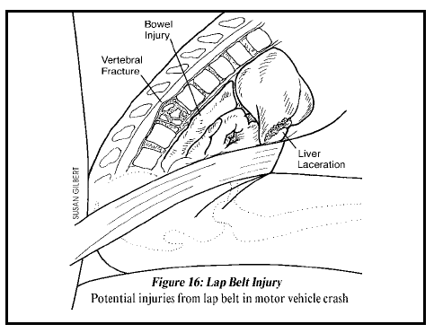
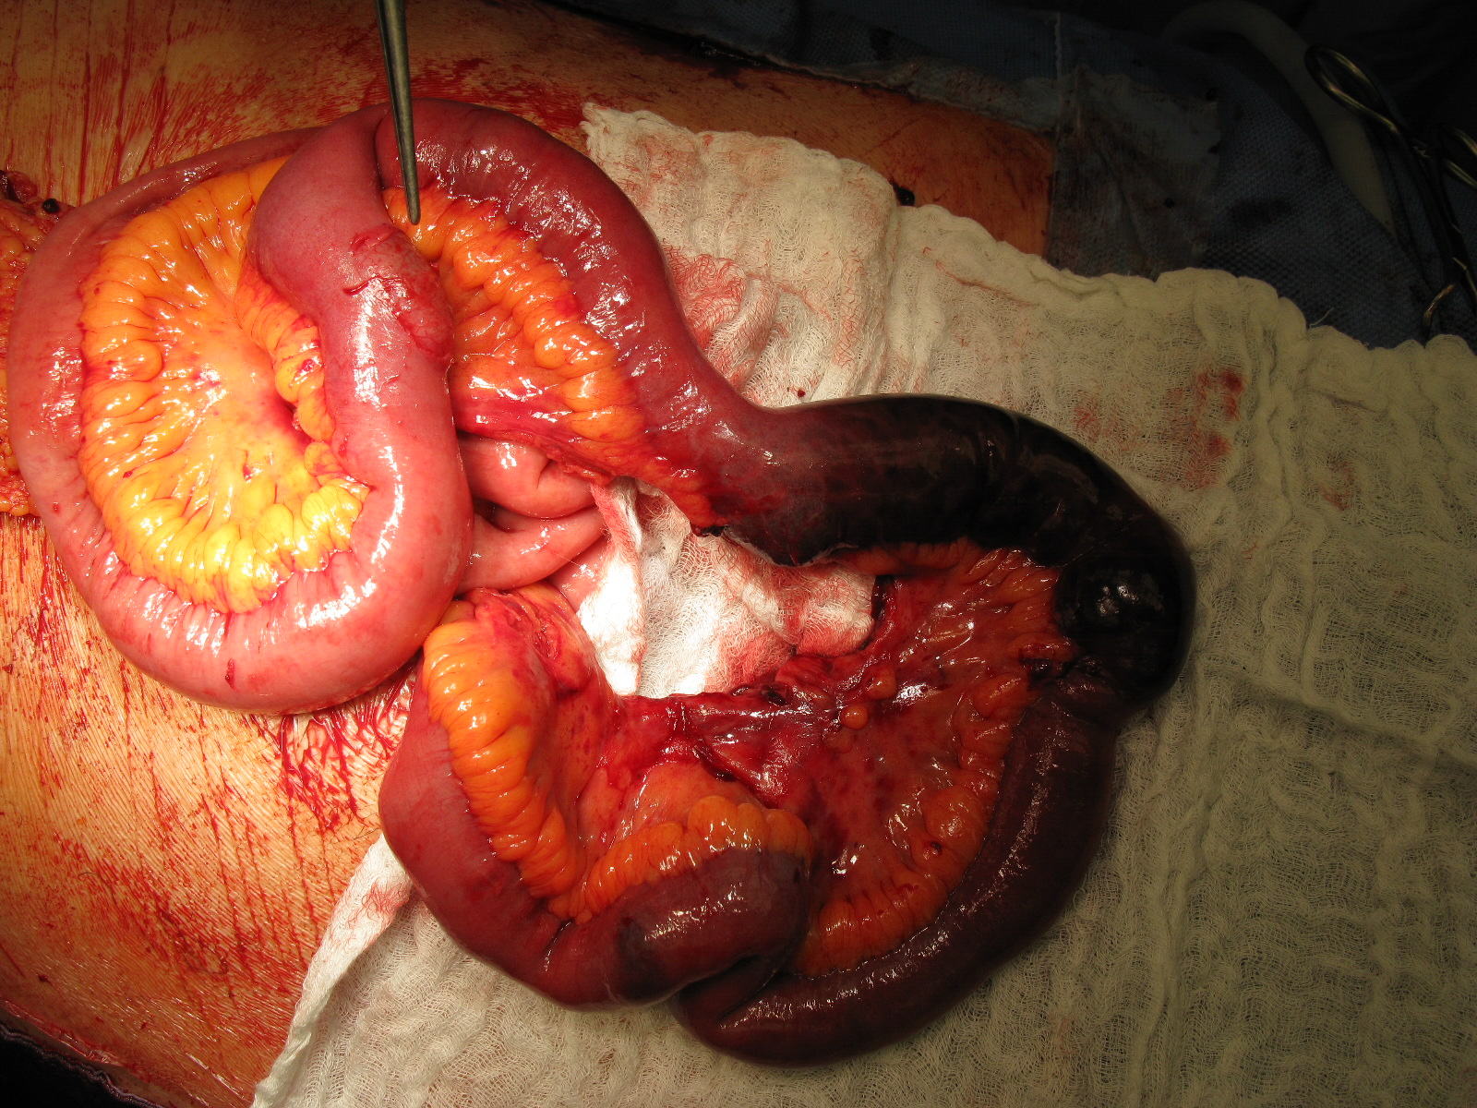
Tupé poranění břicha (seat belt injury)

Slide 32
Diferenciální diagnóza nejčastějších příčin bolestí dle lokalizace
1. nadbřišek
akutní cholecystitis
akutní gastritis
perforace peptického vředu
akutní pankreatitis
akutní appendicitis ( v časné fázi onemocnění)
hiatová hernie (event. s komplikacemi)
akutní IM
bazální pneumonie

Slide 33
Diferenciální diagnóza nejčastějších příčin bolestí dle lokalizace
2. pravý podbřišek
akutní appendicitis
akutní gastroenteritis
akutní cholecystitis
pravostranná renální kolika
perforace peptického vředu
mesenteriální lymphadenitis
adnexitis , torse ovaria , extrauterinní gravidita
Crohnova choroba

Slide 34
Diferenciální diagnóza nejčastějších příčin bolestí dle lokalizace
3. levý podbřišek
levostranná renální kolika
divertikulitis
adnexitis a torse ovaria
extrauterinní gravidita

Slide 35
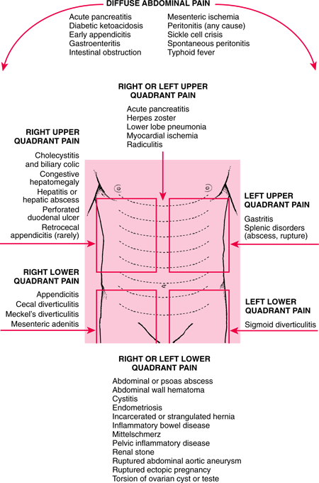

Slide 36
Nechirurgická onemocnění imitující NPB
Příčiny v hrudních orgánech
  akutní IM, pneumothorax, bazální pneumonie
Metabolické poruchy
  diabetická pseudoperitonitis, uremická pseudoperitonitis, akutní porfyrie, hypertyreóza
Revmatická onemocnění
  revmatická horečka, purpura Schoenlein-Henoch
Neurologická onemocnění
  tabes dorsalis, roztroušená skleróza mozkomíšní
Ostatní příčiny
  úrazy míchy, intoxikace těžkými kovy

Slide 37
Léčba
Chirurgická x konzervativní
ATB
Analgetika
Zákaz příjmu stravy, tekutin

Slide 38
Děkuji za pozornost

